Slide 1
РЕЗУЛЬТАТЫ
ГОСУДАРСТВЕННОЙ ИТОГОВОЙ АТТЕСТАЦИИ
ПО СПЕЦИАЛЬНОСТИ
30.05.03 − МЕДИЦИНСКАЯ КИБЕРНЕТИКА
НА МЕДИКО-ПСИХОЛОГО-ФАРМАЦЕВТИЧЕСКОМ ФАКУЛЬТЕТЕ
С.А. Евминенко, Председатель ГЭК, начальник КГБУЗ «Красноярский краевой медицинский информационно-аналитический центр»

Slide 2
В соответствии с
приказом Минобрнауки РФ от 29.06.2015 № 636 о порядке проведения государственной итоговой аттестации выпускников высших учебных заведений РФ,
Федеральным государственным образовательным стандартом высшего образования (ФГОС ВО),
основной профессиональной образовательной программой (ОПОП) по специальности 30.05.03 Медицинская кибернетика,
приказом проректора по УР ФГБОУ ВО КрасГМУ им. проф. В.Ф. Войно-Ясенецкого Минздрава России № 306-ст от 11.05.2018,
создана государственная экзаменационная комиссия.

Slide 3
Состав ГЭК
Назначены 7 экзаменаторов, из них:
2 доктора медицинских наук,
3 кандидата медицинских наук,
4 представителя практического здравоохранения:
Начальник КГБУЗ «Красноярский краевой медицинский информационно-аналитический центр»
Главный врач КГБУЗ «Красноярская межрайонная поликлиника №1»
Заведующий методическим отделом КГБУЗ «Красноярский краевой клинический онкологический диспансер им. А.И.Крыжановского»
Начальник отдела телемедицинских технологий КГБУЗ «Красноярский краевой медицинский информационно-аналитический центр»

Slide 4
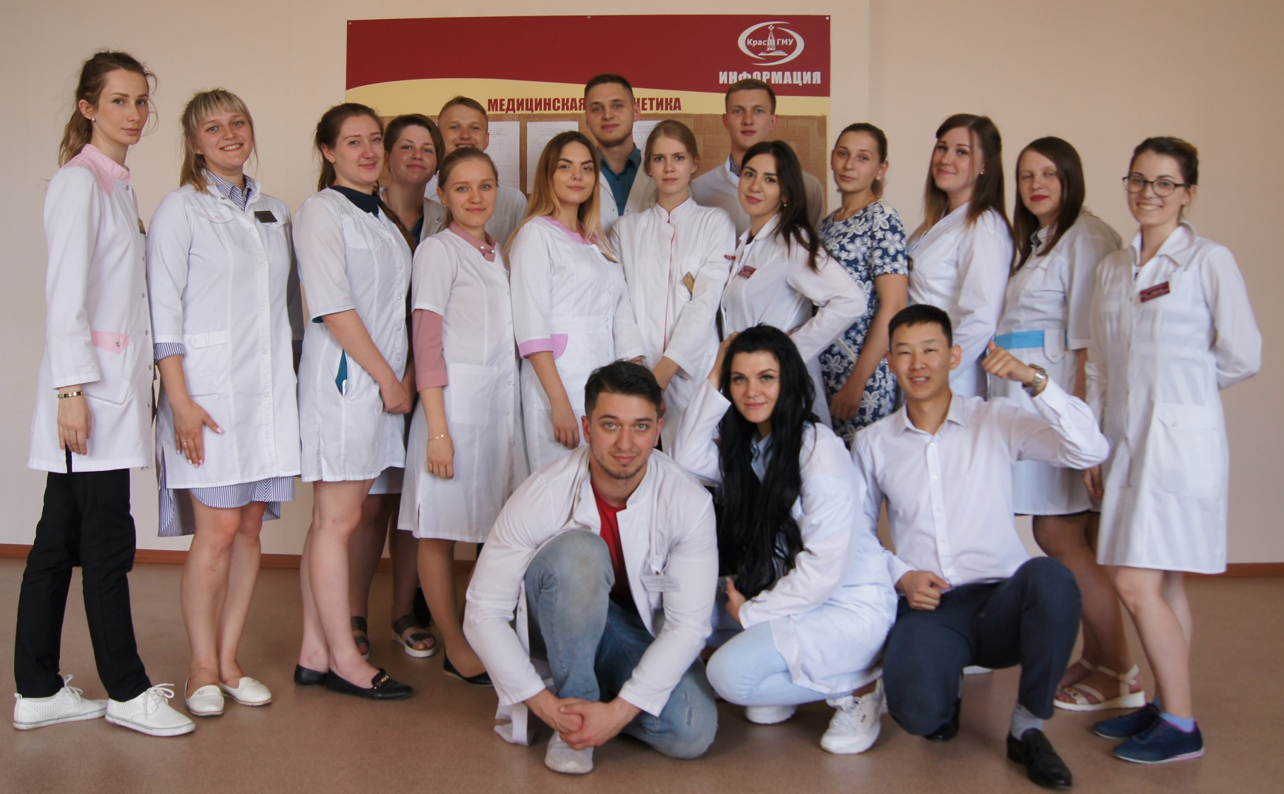
Государственная итоговая аттестация выпускников проводилась в форме защиты выпускной квалификационной работы
Приказом проректора по УР № 386-ст от 09.06.2018 к ГИА-2018 допущен 21 выпускник

Slide 5
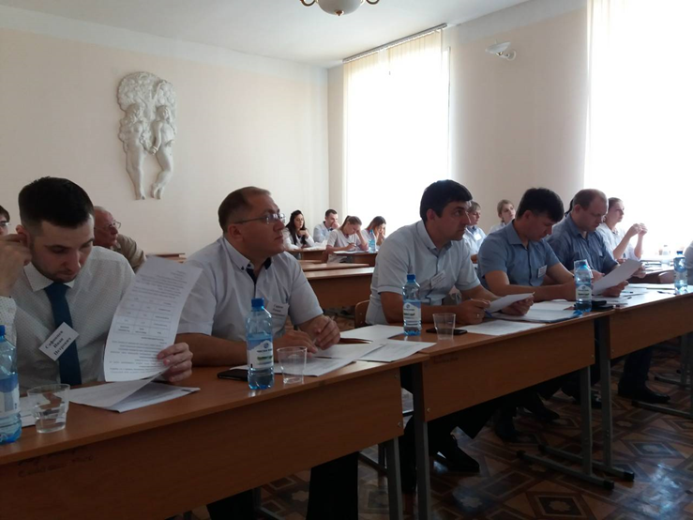
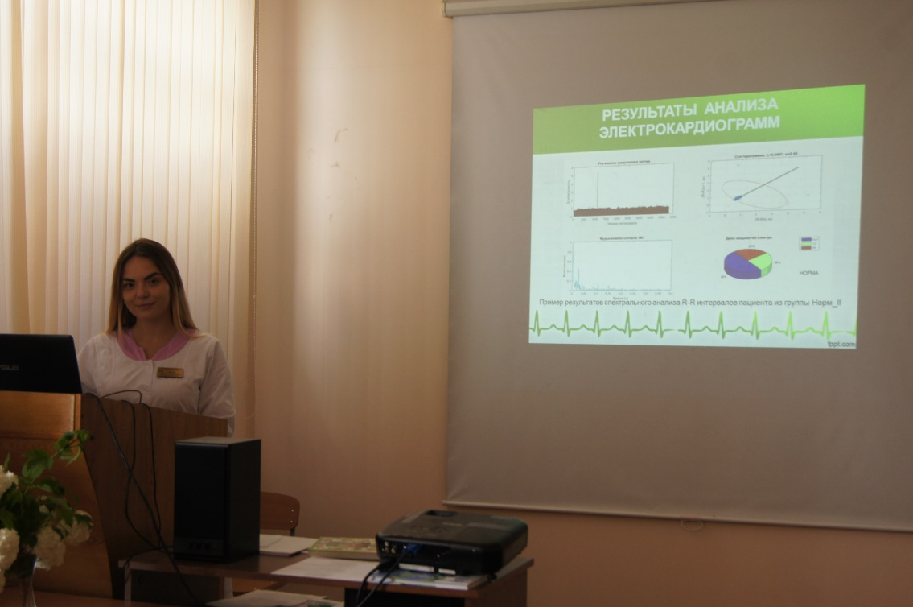
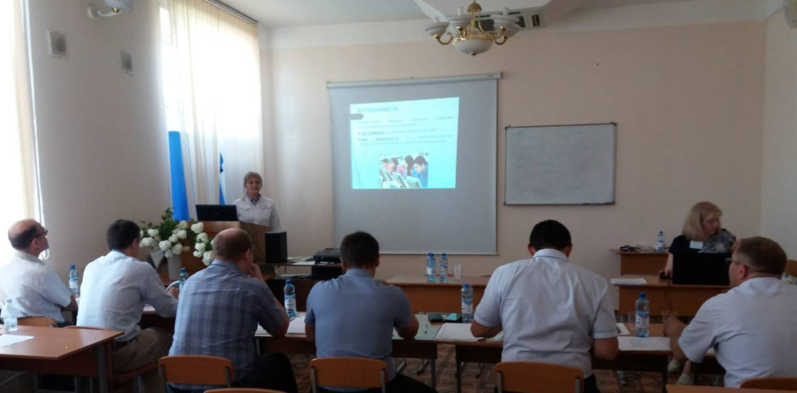
Аттестация осуществлялась в один этап: защита выпускной квалификационной работы

Slide 6
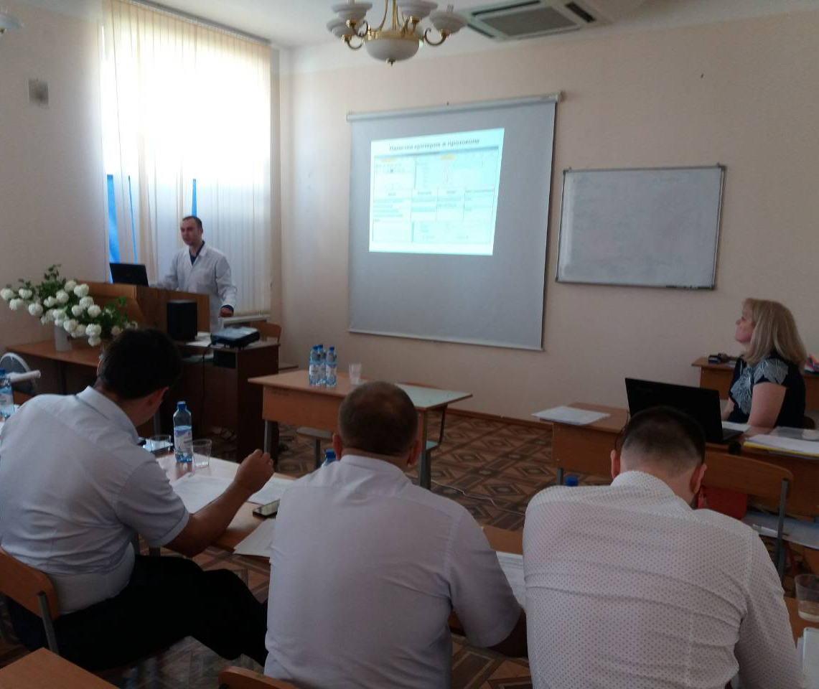

Slide 7
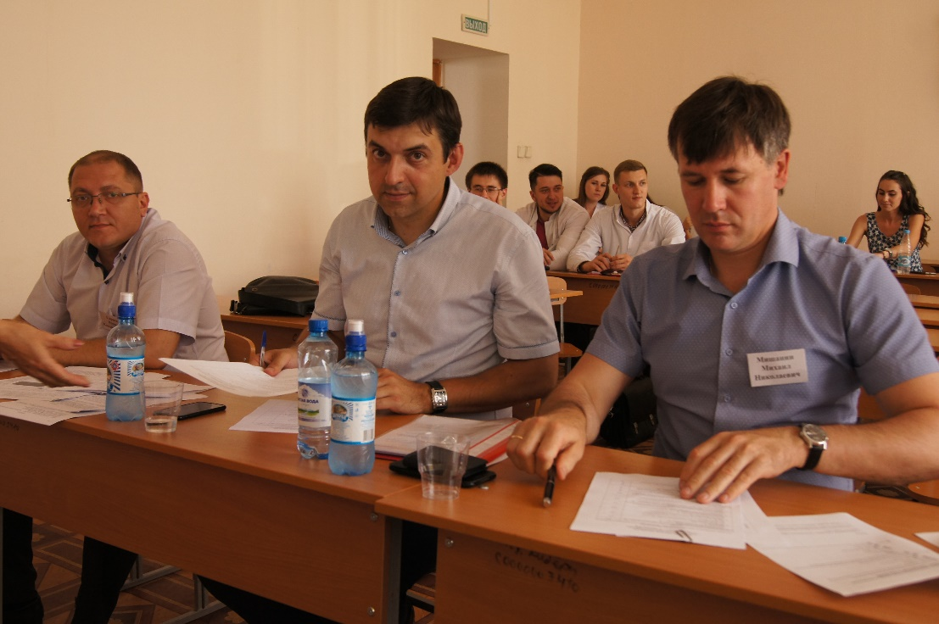
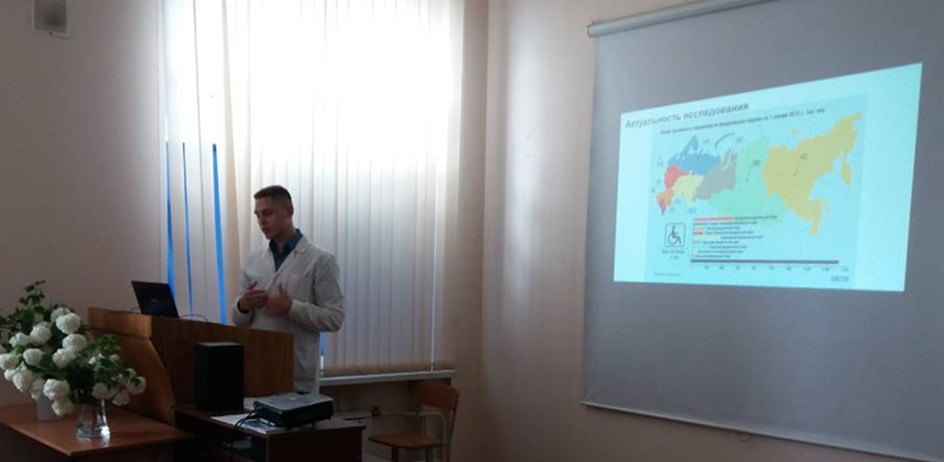

Slide 8
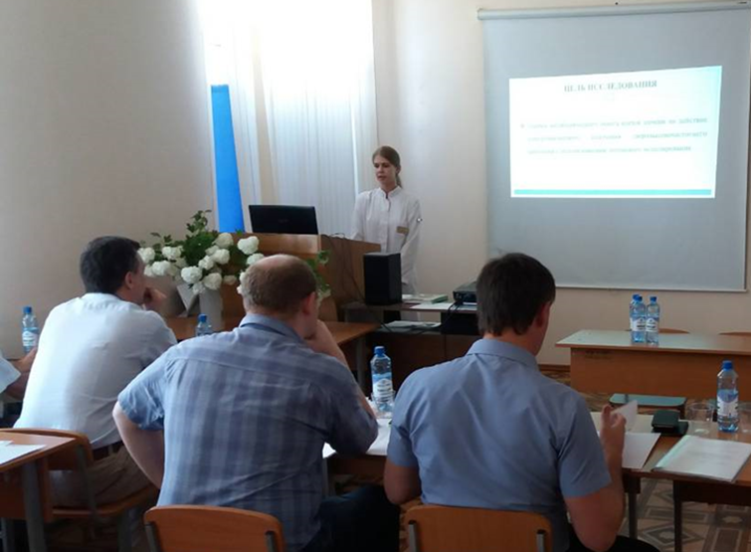

Slide 9
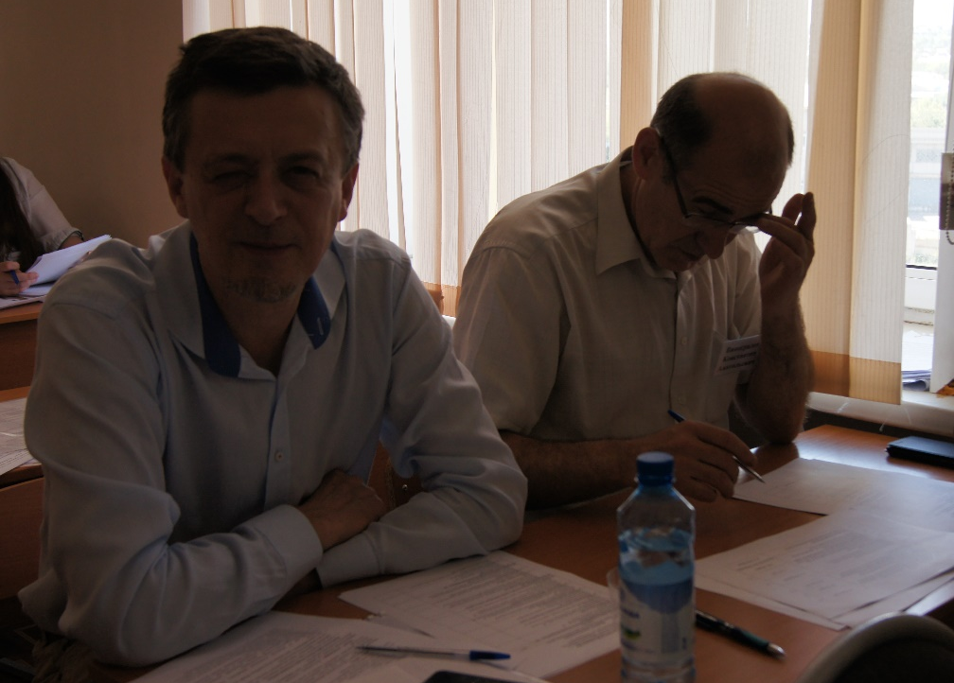
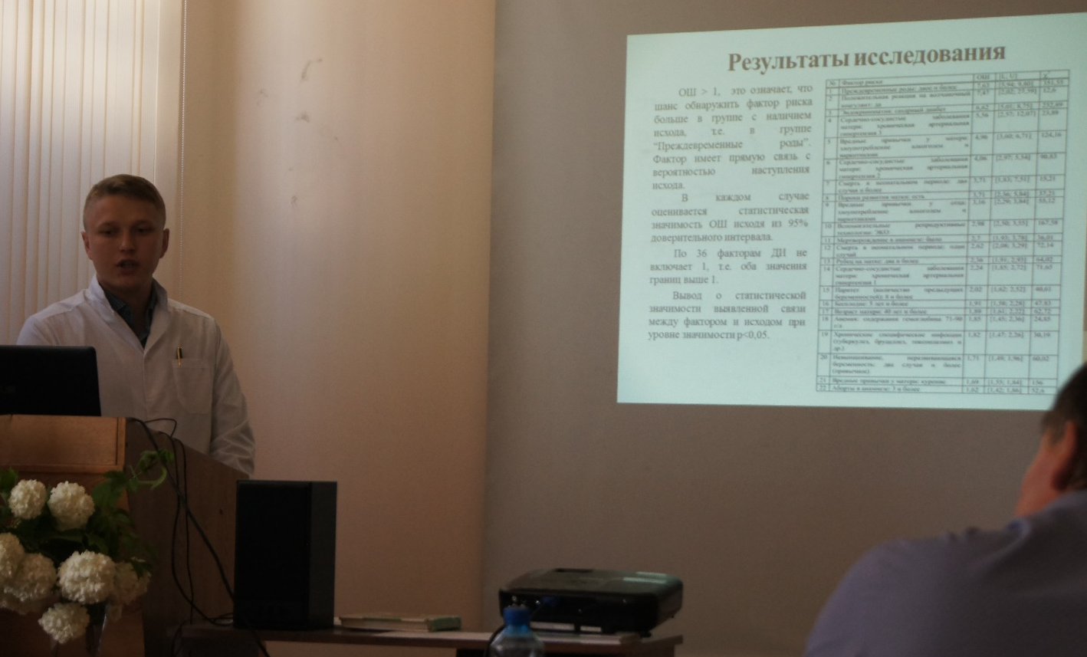

Slide 10
РЕЗУЛЬТАТЫ ЗАЩИТЫ ВЫПУСКНЫХ КВАЛИФИКАЦИОННЫХ РАБОТ
Число обучающихся, допущенных к защите ВКР (человек) | Результаты защиты ВКР
 | «Отлично» |  | «Хорошо» |  | «Удовлетво- рительно» |  | «Неудовлет- ворительно»
 | Абс. число | % | Абс. число | % | Абс. число | % | Абс. число | %
21 | 14 | 67% | 5 | 24% | 2 | 9% | - | -

Slide 11
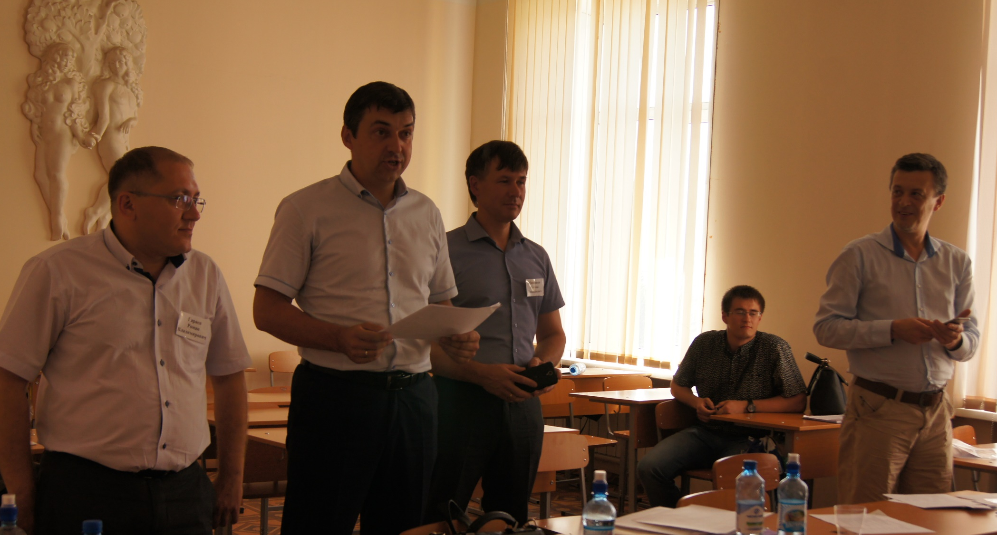
РЕЗУЛЬТАТЫ ЗАЩИТЫ ВЫПУСКНЫХ КВАЛИФИКАЦИОННЫХ РАБОТ

Slide 12
РЕЗУЛЬТАТЫ
ГОСУДАРСТВЕННОЙ ИТОГОВОЙ АТТЕСТАЦИИ
Общее число выпускников (человек) | Число выпускников, допущенных к государствен-ной итоговой аттестации (человек) | Результаты государственной итоговой аттестации
 |  | «Отлично» | «Хорошо» | «Удовлетво рительно» | «Неудовлетво рительно»
21 | 21 | 14 | 5 | 2 | -

Slide 13
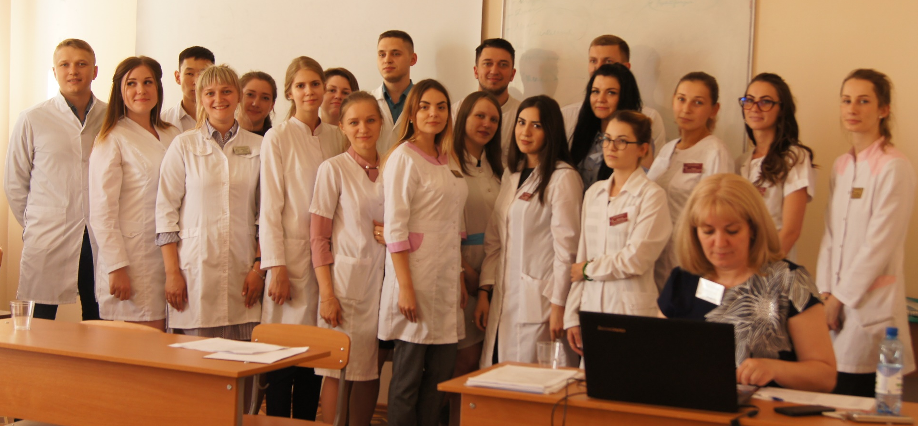
Итоговые оценки аттестации выпускников по специальности
30.05.03 - Медицинская кибернетика
Средний балл – 4,57
Качественный показатель – 90,5 %

Slide 14
Замечания ГЭК
Государственная экзаменационная комиссия не сделала замечаний по содержанию и проведению государственной итоговой аттестации по специальности 30.05.03 Медицинская кибернетика на медико-психолого-фармацевтическом факультете.

Slide 15
Рекомендации ГЭК
Выпускающей кафедре медицинской кибернетики и информатики рекомендовано:
внешнее рецензирование сделать не обязательным, в связи с тем, что выпускная квалификационная работа не является проектом;
ввести в список критериев экспертной оценки наличие апробации результатов выполнения выпускной квалификационной работы в виде публикаций (тезисы, статьи) и участия в студенческих научно-практических конференциях.

Slide 16
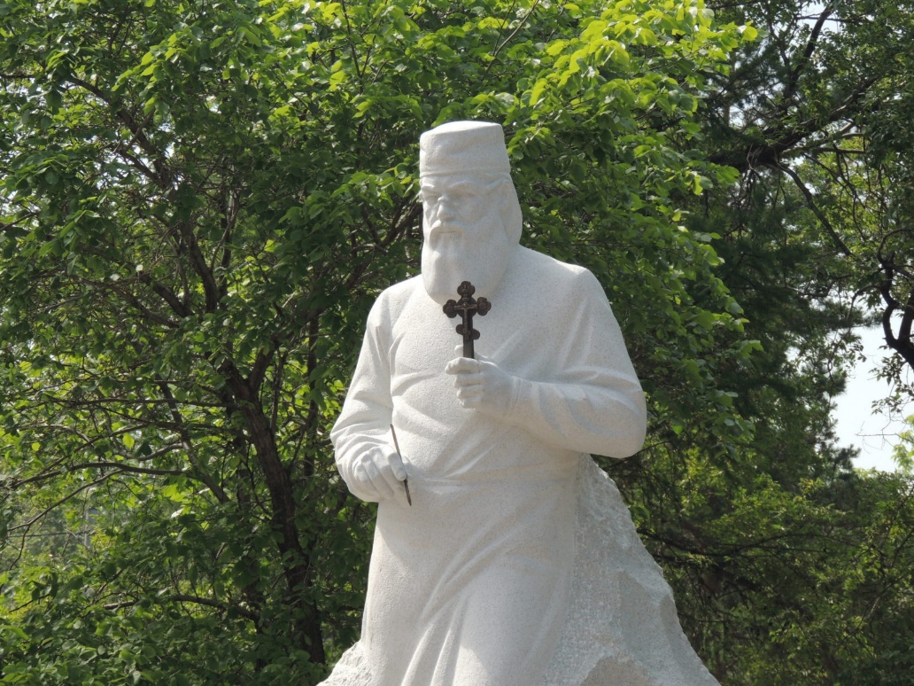
Благодарю за внимание!

